Slide 1
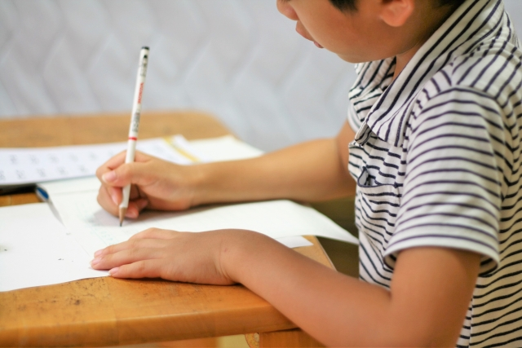
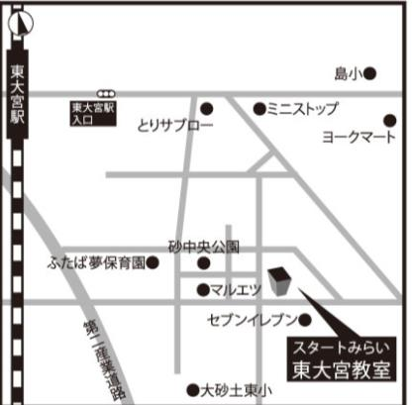
学
童
×
塾
学習塾機能付き学童保育
スタートみらい
見沼春岡教室
春岡小、島小、その他可 ２０２１年度生追加募集中
学童生徒募集 ■くわしくは教室まで
無料
体験授業
受付中！
小学１年生～ 幼児 プレガウ・中学部 同時募集中
学童×塾 日々の学習にプラス！
長期休みも受け入れ可能。さまざまなニーズにお応えする学習塾機能付き学童保育です。くわしくは教室までお問合せください。
春岡小学校・島小学校
‐中学部－－－－－－－－－－－－－－
春里中学校・春野中学校
土呂中学校・大砂土中学校
その他対応可能。進学実績HP公開中
組み合わせ自由
学習塾 小学部中学部同時募集
算 国 英＋ヒューマン
アカデミーロボット
体験授業・入会カウンセリング
週回数・ロボット選択自由
単科・コース 選択制
見沼春岡教室グループ教室 東大宮教室
0４８－８１２－５２６９ 藤原

